Slide 1

LA BESTIA DE APOCALIPSIS 13 Y
EL 666

Slide 2
Introducción
Hemos estado esperando por siglos la profetizada pareja que ha de venir. Y parece que su llegada está mucho más cerca de lo que la mayoría siquiera sospechan.
Esta dos parejas surgirían poco antes de la segunda venida de Cristo, lo cual sucederá antes de que terminen los seis mil años de pecado que menciona el
(Conflicto de los Siglos en la P.717, p 4).
Es decir, alrededor del año 2.031 que es el tiempo cuando terminan los 6.000 años de pecado que comenzaron en Gén.3:15. Cuando Adán pecó, y terminan cuando Jesús murió en la cruz.
Vea el tema 16,17 y 18: «FE EN MEDIO DE LA TORMENTA».

Slide 3
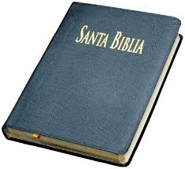
La Biblia profetiza de un tiempo cuando dos líderes vendrán al poder con y bajo la aprobación y autoridad de Satanás para engañar al mundo y esclavizarlo para que adoren a Satanás como a Dios.
La primera bestia (Roma papal), conocida como el Anticristo, no vendrá proclamando que el es Satanás, el vendrá proclamando que él es representante de Dios en la tierra. Y la segunda bestia (Estados Unidos), el protestastimo apóstata, declarará que la primera es Dios y forzará al mundo a adorarlo.

Slide 4
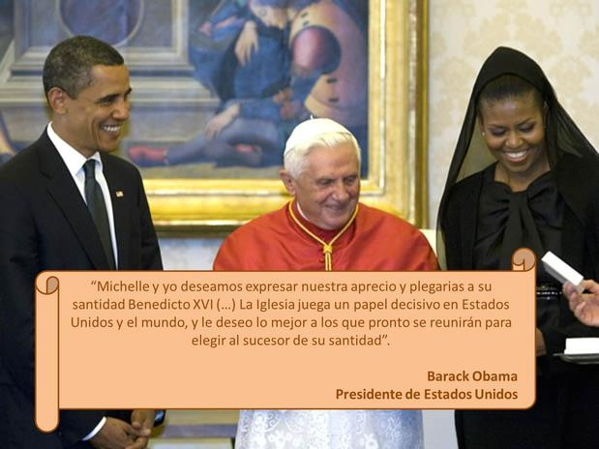
Cumplimiento profético, las dos bestias: Estados Unidos VS, Roma.

Slide 5
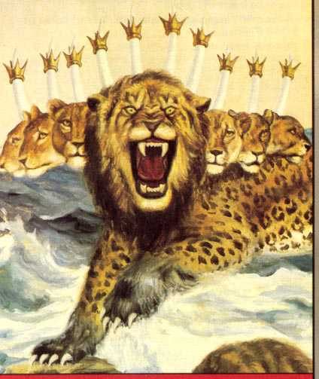
¿Qué vio juan que subía del mar?
Apoc.13:1. Y yo me paré sobre la arena del mar, y vi una bestia subir del mar, que tenía siete cabezas y diez cuernos; y sobre sus cuernos diez diademas; y sobre las cabezas de ella nombre de blasfemia.

Slide 6
Identifique a la bestia de 7 cabezas y diez cuernos:
1) Bestia .Dan.7:17,23. Estas grandes bestias, las cuales son cuatro, cuatro reyes son, que se levantarán en la tierra; La cuarta bestia será un cuarto rey en la tierra, el cual será más grande que todos los otros reinos, y a toda la tierra devorará, y la trillará, y la desmenuzará.
2) Siete cabezas. Apoc.17:9. Las siete cabezas son siete montes, sobre los cuales se asienta la mujer..
3) Los diez cuernos. Apoc.17:12. Y los diez cuernos que has visto, son diez reyes, que aun no han tomado reino; mas tomarán potencia por una hora como reyes con la bestia.
4) Mar. Apoc.17:15. Y él me dice: Las aguas que has visto donde la ramera se sienta, son pueblos y muchedumbres y naciones y lenguas.
Nota: una explicación detallada de estos símbolos se encuentra en el tema anterior.

Slide 7
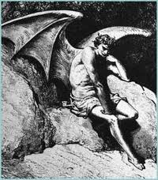
¿Quién le daría autoridad a la bestia?
Apoc.13:2. Y la bestia que vi, era semejante a un leopardo, y sus pies como pies de oso, y su boca como boca de león. Y el dragón le dio su poder, y su trono, y grande potestad.
Recuerde que el dragón según Apoc.12:9, ….. es la serpiente antigua, que es llamado diablo y el Satanás, el cual engaña al mundo entero;….

Slide 8
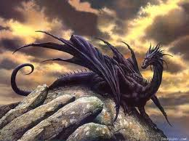
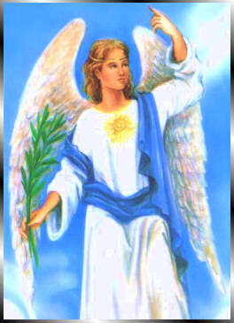
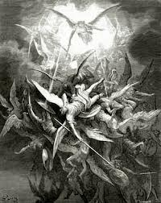
¿Quién es el dragón?
El dragón es un animal mitológico que aparece en diversas formas en varias culturas de todo el mundo.
Note que Dios no creó este animal como tampoco creó al diablo, Dios creó un ángel, y este desobedeció a Dios lo cual lo convirtió en diablo.

Slide 9
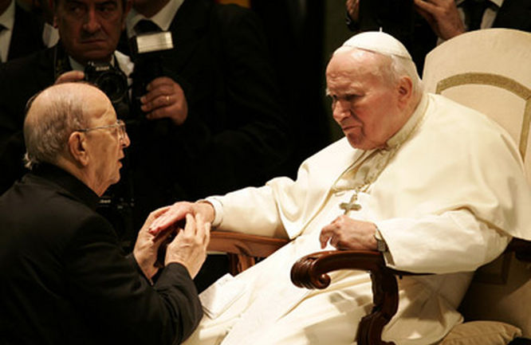
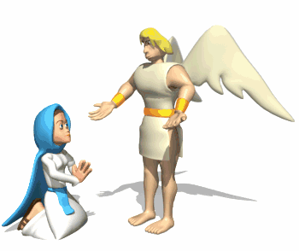
Pregunto: ¿Usted como cristiano, adoraría al dragón sabiendo que es un símbolo del diablo?
Apoc.13:4. Y adoraron al dragón que había dado la potestad a la bestia, y adoraron a la bestia, diciendo: «¿Quién es semejante a la bestia, y quién podrá lidiar con ella?»
Lea Mat.4:8-10).
Apoc.19:10. Y yo me postré a sus pies para adorarle. Y él me dijo: «Mira que no lo hagas; yo soy siervo contigo, y con tus hermanos que tienen el testimonio de Jesús; adora a Dios, porque el testimonio de Jesús es el espíritu de profecía». Lea (Hech. 10:25,26;

Slide 10
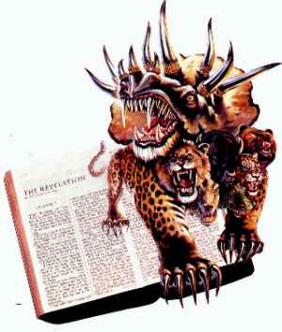
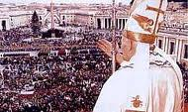
¿Qué hablaría la bestia?
Apoc.13:5,6. Y le fue dada boca que hablaba grandes cosas y blasfemias; y le fue dada potencia de obrar cuarenta y dos meses.⁶ Y abrió su boca en blasfemias contra Dios, para blasfemar su Nombre, y su Tabernáculo, y los que moran en el cielo.
Usted notará que la bestia es un símbolo y la iglesia Católica Romana llena las características para ser la bestia

Slide 11
Las especificaciones de Apoc.13:5-7 claramente identifican al poder simbolizado por la bestia con el que fue representado por el cuerno pequeño de la cuarta bestia de Dan. 7.
Entre los paralelos pueden notarse los siguientes:
la bestia de Apoc. 13 tenía una “boca que hablaba grandes cosas y blasfemias” (ver. 5), el cuerno pequeño de Dan. 7:25. también «hablará palabras contra el Altísimo».
(2) la bestia actuaría durante “cuarenta y dos meses” (Apoc.13:5; el cuerno continuaría “hasta tiempo, y tiempos, y medio tiempo” (Dan.7:25);
(3) la bestia haría “guerra contra los santos” y los vencería (Apoc.13:7), el cuerno “hacía guerra contra los santos, y los vencía” (Dan.7:21).

Slide 12
Dado la importancia que tiene este propósito de la bestia «contra» miremos su cumplimiento
1). Blasfemias contra Dios.
Usurpando los títulos divinos. Quiere decir: “ponerse en lugar de”. Al oponerse al Altísimo, el cuerno pequeño pretendería ser igual a Dios.
Ejemplos típicos son los siguientes tomados de una gran obra enciclopédica escrita por un teólogo católico del siglo XVIII: “El papa es de una dignidad tan grande y es tan excelso, que no es un mero hombre, sino como si fuera Dios y el vicario de Dios...

Slide 13
”El papa está coronado con una triple corona, como rey del cielo y de la tierra y de la regiones inferiores...
”El papa es como si fuera Dios sobre la tierra, único soberano de los fieles de Cristo, jefe de los reyes, tiene plenitud de poder, a él le ha sido encomendada por Dios omnipotente la dirección no sólo del reino terrenal sino también del reino celestial...
”El papa tiene tan grande autoridad y poder que puede modificar, explicar e interpretar aun las leyes divinas...
”El papa puede modificar la ley divina, ya que su poder no es de hombre sino de Dios, y actúa como vicerregente de Dios sobre la tierra con el más amplio poder de atar y soltar a sus ovejas.
”Cualquier cosa que se diga que hace el Señor Dios mismo, y el Redentor, eso hace su vicario, con tal que no haga nada contrario a la fe”
(traducción de Lucio Ferraris, “Papa II”, Prompta Bibliotheca, t. VI, pp. 25-29).

Slide 14
2). A los santos del Altísimo quebrantará.
La frase «Quebrantara» describe una persecución continua e implacable. El papado reconoce que ha perseguido y defiende tales hechos como el legítimo ejercicio del poder que pretende haber recibido de Cristo.
Lo siguiente está tomado de The Catholic Encyclopedia:
”En la bula ‘Ad exstirpanda’ (1252), Inocencio IV dice: ‘Cuando los que hayan sido condenados como culpables de herejía hayan sido entregados al poder civil por el obispo o su representante, o la Inquisición, el podestá o primer magistrado de la ciudad los llevará inmediatamente y ejecutará las leyes promulgadas contra ellos, dentro del término máximo de cinco días’...

Slide 15
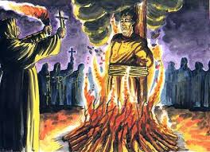
Ni podía quedar duda alguna en cuanto a cuáles disposiciones civiles se indicaban, porque los pasajes que ordenaban quemar a los herejes impenitentes estaban incluidos en los decretos papales de las constituciones imperiales ‘Commissis nobis’ e ‘lnconsutibilem tunicam’.
La bula antes mencionada ‘Ad exstirpanda’ permaneció de allí en adelante como documento fundamental de la Inquisición, renovada o puesta nuevamente en vigencia por varios papas, como Alejandro IV (1254-61), Clemente IV (1265-68), Nicolás IV (1288-92), Bonifacio VIll (1-1303) y otros. Por lo tanto, las autoridades civiles estaban obligadas por los papas, so pena de excomunión, a ejecutar las sentencias legales que condenaban a los herejes impenitentes a la hoguera.

Slide 16
3). Pensará cambiar los tiempos y la Ley.
Quiere decir: “procurar”, “intentar”. Con lo que se indica un esfuerzo premeditado (CS 499-500).
En Dan. 2:21 dice que es Dios quien tiene la autoridad de «mudar los tiempos». Es él quien “quita reyes, y pone reyes”. Es también Dios quien determina el “tiempo” cuando los santos poseerán el reino (Dan.7:22).
El esfuerzo del cuerno pequeño para mudar los tiempos indicaría un esfuerzo premeditado para ejercer el derecho divino de dirigir el curso de la historia humana.

Slide 17
Al investigar si el papado ha intentado cambiar las leyes divinas o no, encontramos la respuesta en la gran apostasía de los primeros siglos de la era cristiana cuando fueron introducidas numerosas doctrinas y prácticas contrarias a la voluntad de Dios revelada en las Sagradas Escrituras.
El cambio más audaz corresponde al día de descanso semanal. La iglesia apóstata admite sin ambages que es responsable de la introducción del descanso dominical, y pretende que tiene el derecho de hacer tales cambios (CS 499-500).
Un catecismo autorizado para sacerdotes dice: “La Iglesia de Dios [es decir, la Iglesia Católica] en su sabiduría ha ordenado que la celebración del día sábado fuese transferida al ‘día del Señor’
“ (Cathechism of the Council of Trent, traducción de Donovan, Ed. 1829, p. 358). Este catecismo fue escrito por orden del gran Concilio de Trento y publicado bajo los auspicios del Papa Pío V.

Slide 18
Durante los tiempos del NT los cristianos observaron el sábado, séptimo día de la semana (Hechos 17:2).
Allí dice: Y Pablo, como acostumbraba, entró a ellos, y por tres sábados disputó con ellos de las Escrituras.
La transición del sábado al domingo fue un proceso gradual que comenzó antes de 150 d. C. (O sea, después de la muerte de todos los apóstoles), y continuó durante unos tres siglos.

Slide 19
La primera acción oficial de la Iglesia Católica que expresa preferencia por el día domingo fue tomada en el Concilio de Laodicea (364 d. C.).
El canon 29 de ese concilio estipula que “los cristianos no han de judaizar y estar sin trabajar en sábado, sino, que han de trabajar ese día; pero honrarán de especial manera el día del Señor, y como cristianos que son, si es posible, no harán ningún trabajo en ese día. Sin embargo, si se los encuentra judaizando, serán excluidos de Cristo”.

Slide 20
4). Hasta tiempo, y tiempos, y medio tiempo.
Donde aparece por primer vez este periodo de tiempo es en Daniel 7:25. donde dice: «y pensará en mudar los tiempos y la ley; y serán entregados en su mano hasta tiempo, y tiempos, y el medio de un tiempo».
Al comparar este pasaje con profecías paralelas que se refieren al mismo período, pero designándolo de otras maneras, podemos calcular el total del tiempo implicado.
En Apoc. 12:14 se denomina a este período “un tiempo, y tiempos y la mitad de un tiempo”.
En Apoc.12:6, se hace referencia al mismo período al decir “mil doscientos sesenta días”.
En Apoc.11:2-3 se usa la expresión “cuarenta y dos meses”. Que equivale a “mil doscientos sesenta días”.

Slide 21
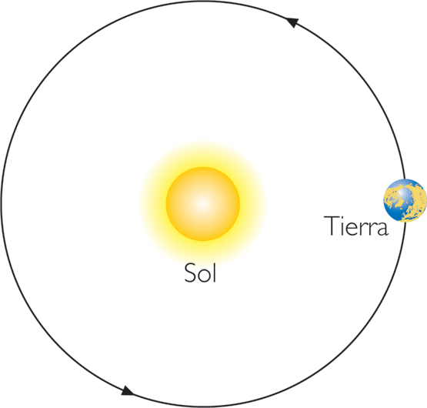
Queda claro que un período de tres tiempos y medio corresponde con 42 meses, que a su vez son representados como 1.260 días, y que un “tiempo” equivale a 12 meses o 360 días.
Un año profético significa 360 días proféticos, pero un día profético representa un año solar.
Se denomina día (del latín diez) al lapso que tarda la Tierra desde que el sol está en el punto más alto sobre el horizonte hasta que vuelve a estarlo. El día se divide en 24 horas, de 60 minutos, de 60 segundos, y dura, por tanto, 86.400 segundos
Según Génesis 1:5, 8 y 13 etc. Etc. es de tarde a tarde, cuando empiezan y terminan los días.

Slide 22
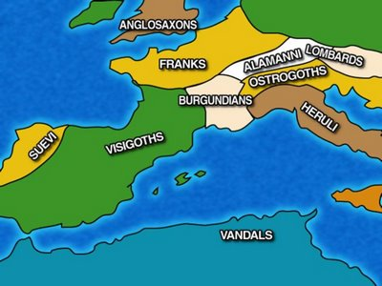
¿Cuándo comenzó este periodo de 1.260 días, o años?
El texto sagrado aproximadamente 1.029 años antes había dicho que el «cuerno pequeño arrancaría a tres de ellos» (Dan.7:24). Pues bien, estos tres cuernos, o reinos que se le oponían al cuerno pequeño en su desarrollo, fueron arrancados así:
En el 493 arrancó los Hérulos, en el 534 los Vándalos y en el 538 los Ostrogodos.
(Extraido del «Porvenir del Mundo Revelado» p130, p2).

Slide 23
El período profético del cuerno pequeño comenzó en 538 d. C., cuando los ostrogodos fuero «arrancados» y el obispo de Roma, liberado del dominio arriano, quedó libre para ejercer las prerrogativas del decreto de Justiniano de 533, y aumentar de allí en adelante la autoridad de la “Santa Sede”.
Exactamente 1.260 años más tarde (1798) las espectaculares victorias de los ejércitos de Napoleón en Italia pusieron al papa a merced del gobierno revolucionario francés, ….. y por orden de Napoleón, el general Berthier entró en Roma con un ejército francés, proclamó que el régimen político del papado había concluido y llevó al papa Pio VI el 15 de febrero prisionero a Francia, donde murió en el exilio el 29 de Agosto de 1.799.

Slide 24
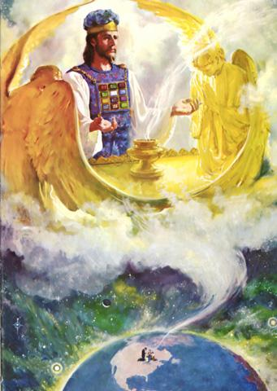
5). De que forma se cumplió las blasfemias contra «Su tabernáculo».
Este poder pretende establecer su templo en la tierra, desviando así la atención del pueblo del verdadero santuario en el cielo, el “verdadero tabernáculo”, donde Jesús ministra como sumo sacerdote (Heb.8:1-2).
El punto principal de lo que venimos diciendo es que tenemos un sumo sacerdote tal que se sentó a la derecha del trono de la Majestad en los cielos. ² Él es ministro del santuario y de la Tienda verdadera que construyó el Señor y no un hombre.

Slide 25
Note que el apóstol dice: LO principal. O sea: el “punto capital”, “lo más importante”, “sustancia del asunto”. El autor presenta aquí el punto fundamental de lo que ha venido diciendo.
Cristo no es un sumo sacerdote común como los que había en el sacerdocio aarónico, los cuales servían en la tierra (Heb. 8:4). Este sacerdocio y el santuario fue abolido cundo Cristo murió en la cruz y a su vez el velo del templo se rasgó de arriba abajo. Ahora Cristo sirve junto al trono de Dios, en el mismo cielo, intercediendo por nosotros.

Slide 26
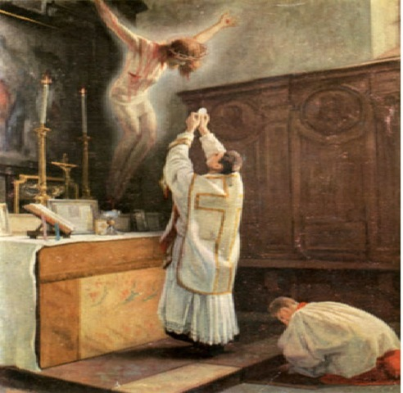
El cuerno pequeño o sea la bestia, procura echar por tierra la obra de este santuario. El ministerio celestial del sacrificio de Cristo no se tiene en cuenta, y en su lugar se pone el sacrificio de la misa en la tierra.
La palabra latina missa es de origen pagano, y se introdujo en el año 350 en la Iglesia romana. Según Roma, es el sacrificio de Cristo una y otra vez.

Slide 27
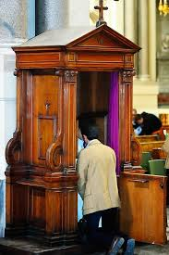
6). Blasfemar contra los que moran en el cielo.
El sexto aspecto de la blasfemia del poder papal tiene que ver con los habitantes del reino celestial. Se refiere a los miembros de la Deidad y a los que se relacionan con ellos en el servicio en favor de la humanidad.
Esto se ha cumplido en la pretensión de la Iglesia Católica de tener poder para perdonar pecados, y también al atribuir a María poderes y virtudes que sólo pertenecen a Cristo.
De esta manera la mente de los adoradores es desviada de la obra mediadora celestial de Jesús y dirigida al confesionario en la tierra.
El ha usurpado el derecho que solo le corresponde a Cristo.

Slide 28
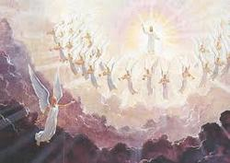
La cabeza papal también ha pretendido tener poder sobre los ángeles de Dios.
“En verdad, la excelencia y el poder del romano pontífice no es solamente en la esfera de las cosas celestiales, de las terrenales y de las de las regiones inferiores, sino aun sobre los ángeles, sobre quienes él es más grande
Lucio Ferraris, “Papa II”, Prompta Biblioteca, t. VI,p.27).
Sal. 8: 5. Dice que el hombre es inferior a los ángeles, el único que esta por encima de ellos es su «Creador», Cristo Jesús.

Slide 29
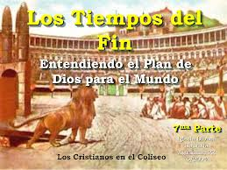
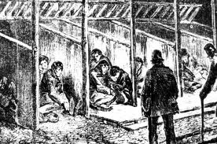
¿Qué hablaría la bestia contra el remanente de Dios?
Apoc.13:5,7. Le dieron a la bestia una boca que profería palabras grandilocuentes y blasfemas y se le concedió libertad de acción durante cuarenta y dos meses. ⁷ Se le permitió combatir contra el pueblo santo y vencerlo. Y se le concedió poder sobre toda tribu, pueblo, lengua y nación.
Las persecuciones contra el «remanente» se repetirán.

Slide 30
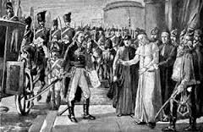
¿Qué sucedería con la bestia?
Apoc.13:3. Vi que una de sus cabezas estaba como herida de muerte, pero su herida mortal se había curado. La tierra entera, fascinada, seguía a la bestia.
Esta predicción se cumplió asombrosamente 1.702 años después de que Juan contemplo la visión, en 1798 cuando el general Berthier entró en Roma a la cabeza del ejército francés y declaró que había terminado el poder político del papa. Tomó prisionero al papa, lo llevó a Francia, donde poco después murió (CS 492).

Slide 31
Sin embargo, este suceso sólo marcó la culminación de una larga serie de acontecimientos. La decadencia del poder papal había comenzado muchos años antes (ver Nota Adicional en el C.B.A. de Dan. 7).
El comienzo de la Reforma protestante fue un hecho significativo en la larga serie de acontecimientos.

Slide 32
La profecía dice que su herida «Fue sanada».
En los años que transcurrieron después de la Revolución Francesa se produjo un reavivamiento gradual del sistema papal. El papa sufrió un nuevo golpe en 1870, cuando le fueron quitados los Estados papales. Un suceso importante aconteció en 1929 cuando, por el tratado de Letrán, el poder temporal le fue restaurado al papa. Recibió entonces el gobierno de la Ciudad del Vaticano, una sección de la ciudad de Roma, que ocupa una extensión de unas 44 hectáreas.
Sin embargo, el profeta contempla que hay una restauración mucho mayor. Vio la herida completamente curada, como lo insinúa el texto. Juan vio, además, que después de la curación “todos los moradores de la tierra” -excepto unos pocos fieles- adoraron a la bestia» (Apooc.13:8; CS 636).

Slide 33
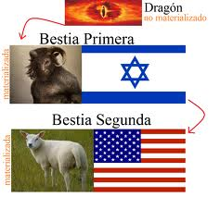
Esta adoración aún se halla en el futuro. Aunque el papado recibe el homenaje de ciertos sectores, enormes conjuntos humanos no le rinden pleitesía, pero esto cambiará (con el ecumenismo).
La bestia de Apoc.13:11 “hace que la tierra y los moradores de ella adoren a la primera bestia, cuya herida mortal fue sanada” (Apoc.13:12).
Estados Unidos

Slide 34
Aquí quiero llamar su atención con el ascenso al trono papal de Francisco I, dado su carisma de humildad y pobreza que atrae a multitudes, es por eso que la Biblia dice: «Se maravilló toda la tierra».
Parecía increíble que los Estados Unidos, la nación que fue fundada por protestantes que huían de la persecución papal, y que fue fundad bajo principios Bíblicos, y que precisamente huyó por no rendirse a las exigencias del papado, ahora renuncie a sus principios y le apoyen «ordenando que todos le hagan una imagen a la primera bestia, y ordena que se le de muerte a todo el que no adore a la imagen de la bestia, que tubo la herida y vivió» (Apoc.13:14-16). Lo otro que nos parece increíble es que el papado pudiera resurgir; pero la profecía ha declarado que así sucedería.

Slide 35

¿Quiénes adorarían a la bestia?
Apoc.13:8. Y la adoraron todos los moradores de la tierra cuyos nombres no estaban escritos en el libro de la vida del Cordero que fue inmolado desde el principio del mundo.
El número de los cuales es como la arena del mar (Apoc.20:8)

Slide 36
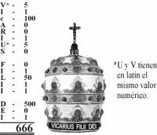

¿Cuál sería el numero de la bestia?
Apoc.13:18. Aquí hay sabiduría. El que tiene entendimiento, cuente el número de la bestia, pues es número de hombre. Y su número es seiscientos sesenta y seis.

Slide 37
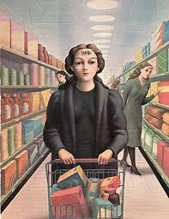
¿Qué privilegio tendrá quien tengan esta señal?
Apoc.13: 16,17. Y hacía que a todos, pequeños y grandes, ricos y pobres, libres y esclavos, se les pusiese una marca en la mano derecha, o en la frente;
¹⁷ y que ninguno pudiese comprar ni vender, sino el que tuviese la marca o el nombre de la bestia, o el número de su nombre.
La marca de la bestia es la observancia del domingo como día de reposo impuesto por ella, mientras que el sello de Dios es la observancia del séptimo día sábado, ordenado por Él desde la creación (Gén.2:1-3; Exo.20:8-11; Isaías 66:22-23).
Por tanto, no se deje confundir.

Slide 38
Para reflexionar
¿Qué debo hacer?
1) Apoc.14:9-11. Advertir a muchos con este mensaje, ya que su cumplimiento está a las puertas.
2) Apoc.2:10. Ser fiel hasta la muerte.
Que Dios le bendiga es mi deseo y oración.

